Slide 1
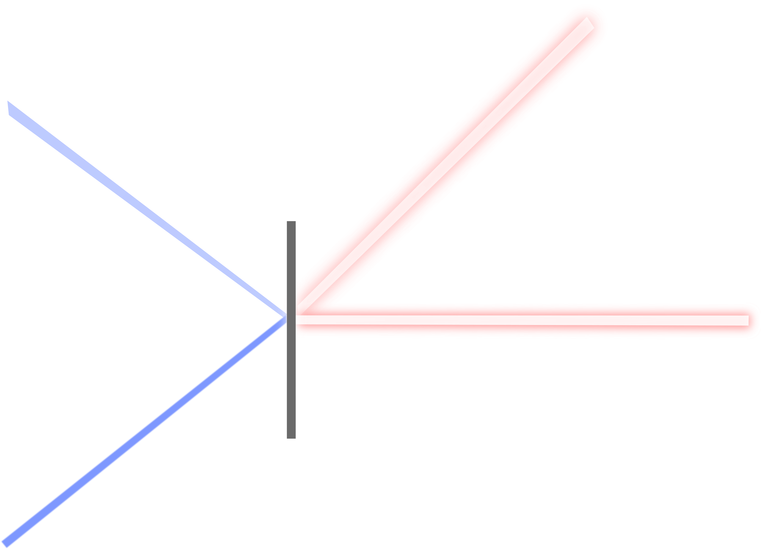
Mirror Verse
(MATH-INFO_01)
Guillaume Calderon
Mohamed Ali
Eymeric Déchelette
Jérôme Bastien

Slide 2
Les objectifs globaux du projet
Simuler les réflexions successives de rayons lumineux dans un ensemble de miroirs.
Utiliser la simulation afin d’étudier le chaos du trajet d’un rayon lumineux dans un grand ensemble de miroirs
MATH-INFO_01

Slide 3
Grandes parties/Milestones
Création d’une version simplifiée en 2D avec des mirroirs plans
Amélioration du simulateur avec des miroirs plus complexes
Complexification du simulateur en 3D ou plus
Analyse des résultats avec potentiel ajout d’outils automatiques selon les besoins (détection des boucles par exemple)
MATH-INFO_01

Slide 4
Moyens
Verrous
Utilisation du langage Rust : libre, rapide, robuste, syntaxe ergonomique, dépourvu de failles de sécurité de mémoire, puissantes capacités d’abstraction, tests simples à intégrer.
Calculer efficacement l'intersection entre les rayons et les miroirs
Généralisation en 3D ou plus
affichage en 3D
MATH-INFO_01

Slide 5
Exigences à atteindre
Respecter au maximum le modèle théorique des rayons établi dans le cahier de charges.
Supporter un grand nombre de miroirs (50+) et un grand nombre de réflexions (50+), sans souci de performance.
Visualisation simple et intuitive de la simulation.
Sauvegarde, création et modification des simulations et de leurs paramètres par le biais d’un format de fichiers.
MATH-INFO_01

Slide 6
Calendrier prévisionnel du projet
MATH-INFO_01

Slide 7
Merci

Slide 8
Mirror Verse
(MATH-INFO_01)
La Technique

Slide 9
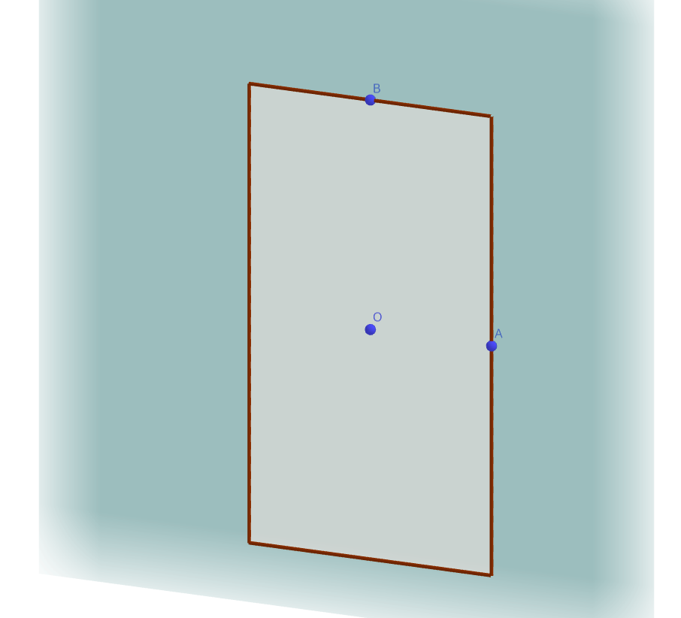
La modélisation des miroirs plan
Possibilité d’importation depuis un fichier JSON pour avoir une configuration facilité
example json:
{
"center": [0.0,0.0], (N éléments)
"basis": [ (N - 1 éléments)
[1.0, 0.0, 0.0], (N éléments)
[0.0, 0.0, 1.0],
],
"bounds": [3.0, 5.0] (N - 1 éléments)
}
MATH-INFO_01

Slide 10
Processus de la simulation
Chaque miroir renvoie une liste de plans (affines) tangents aux points d’intersection entre le rayon et lui-même.
Avancer le rayon jusqu’au plan P le plus proche.
Application d’une symétrie orthogonale du vecteur de direction du rayon par rapport à l’hyperplan directeur de P
Recommencer ☺
MATH-INFO_01

